Slide 1
Kirkko ja yhteiskunnallinen vaikuttaminen
Veli-Matti Salminen
Eettinen vastuu ja evankeliumi -täydennyskoulutus
Helsinki 23.5.2023

Slide 2
Kirkko yhteis-kunnallisena vaikuttajana
Kirkon yhteiskunnallisen toiminnan perusta voidaan paikantaa esimerkiksi kirkkolakiin, luterilaisiin tunnustuskirjoihin tai evankeliumeihin
Luterilaisen reformaation perusajatus, että kirkko on velvollinen tukemaan valtiota sen yhteiskunnallisessa vastuunkannossa
Arvovaikuttamista ja konkreettista toimintaa (esim. diakonia, perheiden tukeminen)
Kirkon yhteiskunnallisia tehtäviä edelleen myös kulttuurihistoriallisesti arvokkaiden rakennusten ja hautausmaiden ylläpito, väestökirjanpito sekä kansainvälinen apu

Slide 3
Kirkon missio ja yhteis-kunnallinen vaikuttaminen
Missioon on nostettu yhteiskunnallisten epäkohtien tuominen julkiseen tietoisuuteen ja vaikuttaminen näiden epäkohtien korjaamiseksi
Arvovaikuttajan ja -keskustelijan rooli kirkon yhteiskunnallisen toiminnan ytimessä; arvoperusta punnitaan siinä, miten arvoja toteutetaan
Kirkon on aina otettava huomioon myös se yhteiskunnallinen ja historiallinen konteksti, jossa se toimii

Slide 4
Diakoniatyö yhteiskunnallisena vaikuttamisena (Diakoniabarometri 2022, n=346)
Diakoniatyöntekijöistä teki yhteiskunnallista vaikuttamista osana työtään paljon 15 %
vrt. taloudellinen avustaminen, ruoka-avustaminen ja sielunhoito: yli 80 % (Diakoniabarometri 2022)

Slide 5
Megatrendit (Sitra 2023) ja kirkon tulevaisuus-signaalit (2022)
Luonto: Luonnon itseisarvoisuuden tiedostaminen, ihmisen hyvinvoinnin riippuvuus luonnosta; luonto osana kokonaisvaltaista hengellisyyttä
Ihmiset: ikääntyminen ja elämän rajallisuuden kanssa eläminen; yhteisön hyvinvoinnin turvaamisen ja sosiaalisen hyväksynnän merkitys
Valta: Demokratian kriisi on sekä vallan että informaation kriisi -> luottamus heikkenee (esim. rasismi ja salaliittoteoriat normalisoituvat); kansalaisyhteiskunnan vahvistamisessa kirkolla tärkeä rooli
Teknologia: Tekoäly! Digitaalisen todellisuuden luonne arkea läpileikkaavana, digitaalisen syrjäytymisen riski -> oikeudenmukaisuuden varmistaminen kirkon työssä
Talous: Yhteys eriarvoisuuteen, luonnon kantokykyyn ja ihmisten hyvinvointiin on pakko huomioida -> kirkon missio haastaa tähän

Slide 6
Kirkon yhteiskunnallisen vaikuttamistoiminnan hyväksyttävyys

Slide 7
Yhteis-kunnallisen vaikuttamisen ohut perinne
Kirkon kannanotot laajoihin yhteiskunnallisiin ilmiöihin ja ongelmiin saivat pontta vasta 1960-luvulla professori Heikki Wariksen komitean mietinnöstä Kirkko muuttuvassa yhteiskunnassa
1990-luvun lamavuodet vauhdittivat kirkkoa ottamaan kantaa myös hyvinvointivaltion ja sen arvopohjan säilymiseen
Kirkko toiminut pitkään melko tiiviisti osana julkisen vallan rakenteita
julkisoikeudellinen asema tekee kirkosta julkisen sektorin ja kansalaisyhteiskunnan välimaastossa olevan toimijan
Vallitseva demokratiakäsitys korostaa usein kirkon jähmeitä piirteitä
yhteiskunnallinen vaikuttaminen pääasiassa edustuksellista, ei suoraa vaikuttamista
kansalaisten poliittinen osallistuminen toteutuu lähinnä äänestämisen kautta

Slide 8
Kirkon vaikuttamis-toiminta ja ihmisten odotukset
”Yhteiskunnan omatuntona toimiminen”: heikko-osaisten auttaminen ja tukeminen sekä marginaalissa olevien äänen esiin nostaminen, edustavat sitä toimintaa, jota kirkolta toivotaan
Sielunhoidolla ja henkisellä tuella on myös yhteiskunnallista merkitystä varsinkin laajemmissa kriisitilanteissa
Henkisestä ja hengellisestä hyvinvoinnista huolehtiminen julkisissa instituutioissa laajasti hyväksytty kirkon toimintamuoto
Kirkon sanoman julistaminen muualla kuin kirkossa jakaa mielipiteitä
Kirkon osallistumista poliittiseen päätöksentekoon vierastetaan
Rajanveto kirkon ja puoluepolitiikan välillä kuten myös ”politiikan” määrittely on kuitenkin usein horjuvaa ja voi liittyä enemmän keskustelijoiden omiin poliittisiin intresseihin

Slide 9
Suhtautuminen kirkon toimintaan julkisissa instituutioissa (Gallup Ecclesiastica 2015, N=4275; Gallup Ecclesiastica 2022, N=1104)

Slide 10
Suhtautuminen kirkon työhön kriisitilanteissa (Gallup Ecclesiastica 2022, N=1104)

Slide 11
Kirkon kriisityöhön suhtautuminen arvokartalla

Slide 12
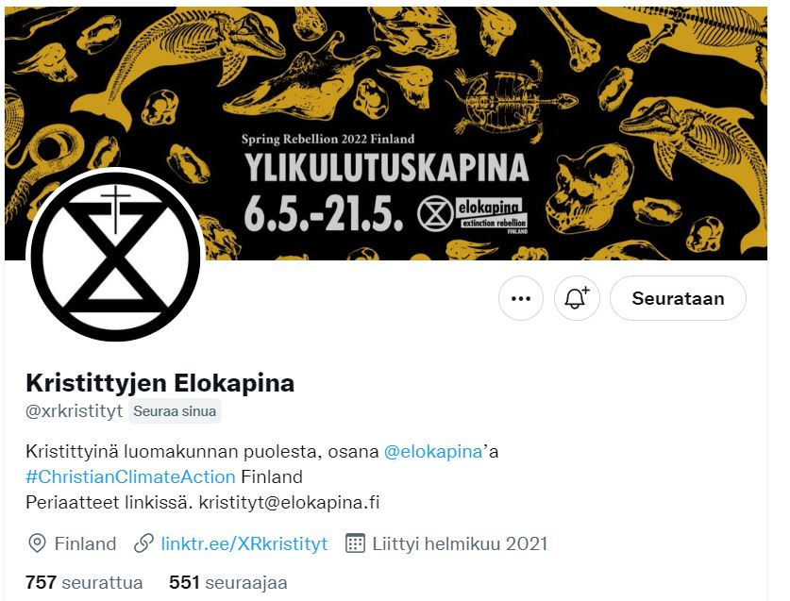
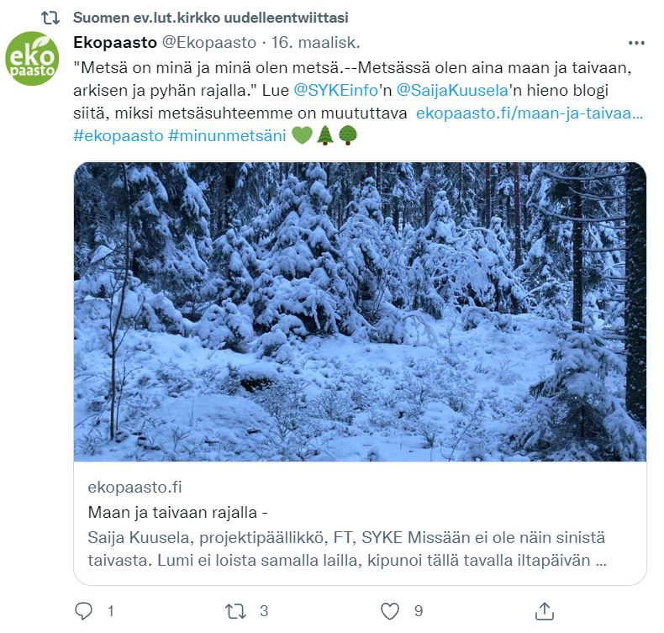
Tilaa Ekopaastolle, mutta onko Elokapinalle?

Slide 13
Mielipiteitä kirkon osallistumisesta ilmastotyöhön (Gallup Ecclesiastica 2019; Työntekijäkysely 2019; Luottamushenkilökysely 2019)

Slide 14
Kirkon työntekijöiden ja luottamushenkilöiden puoluekannat Työntekijäkysely 2019 (N=1015); Luottamushenkilökysely 2019 (N=578)

Slide 15
Puoluekanta ja suhtautuminen kirkon ilmastotoimiin

Slide 16
Minkälainen kirkko on uskottava yhteiskunnallinen toimija?

Slide 17
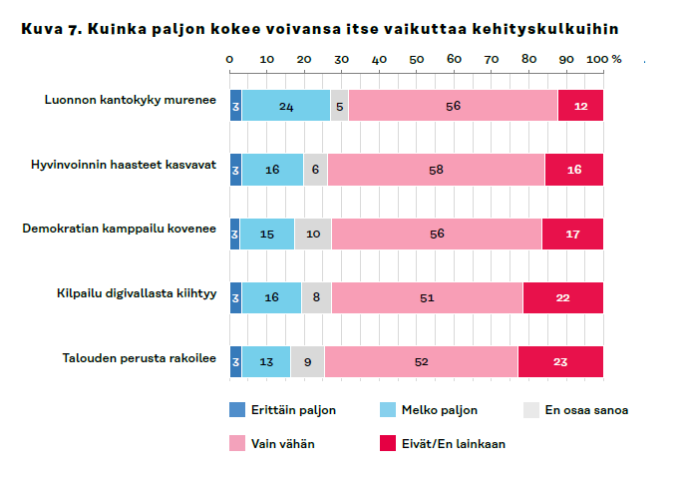
Sitran Tulevaisuus-barometri 2023: koetut vaikutus-mahdollisuudet tulevaisuuden kehitykseen

Slide 18
Kirkko osana kansalais-yhteiskuntaa?
Kansalaisyhteiskunta: julkisia intressejä ajavan valtion ja voittoa tavoittelevan markkinasektorin välissä oleva alue, jonka toimintalogiikka yhdistelee julkista, yksityistä ja markkinoita
Suomessa kansalaisyhteiskunta erityinen:
sen erilaisten yhteenliittymien jäsenillä on merkittävä päätösvalta ja organisaatiot edustavat jäseniään
toimijoiden tehtävät ja vastuut ovat laaja-alaisia, minkä perustana on pitkä kansalaistoiminnan perinne
Kansalaisyhteiskunnan ”hyveitä”: Yhteisyys, osallisuus ja vaikuttaminen
Kirkon siirtyminen kansalaisyhteiskuntaan mahdollinen, mutta siinä ratkaistava:
julkisoikeudellisen aseman tulevaisuus
yhteiskunnallisen ja poliittisen osallistumisen kulttuurin vahvistaminen
työntekijä- ja asiantuntijakeskeisyydestä avauduttava omaehtoiselle ruohonjuuritason toiminnalle

Slide 19
Kirkon yhteis-kunnallinen rooli muuttuvassa tilanteessa
Sukupolvien murros:
Irtautuminen kirkosta muiden instituutioiden ohella
uskonnollinen etsijyys tai neutraliteetti
valtarakenteiden kyseenalaistaminen
Paljon mahdollisuuksia kirkon yhteiskunnallisen ja poliittisen roolin kirkastumiseen
Kirkkoa haastetaan avoimempaan toimintakulttuuriin, jossa se on aktiivinen osapuoli yhteiskunnallisissa muutoksissa
Tulevaisuuden mahdollisuudet avautuvat siitä, miten kirkko hahmottaa paikkansa ja missionsa osana jatkuvasti pluralisoituvaa yhteiskuntaa

